Slide 1
«ToutelaFrance-Всё о Франции» в рамках тематической кулинарной недели: «Французская кухня совершенство кулинарии»

Slide 2
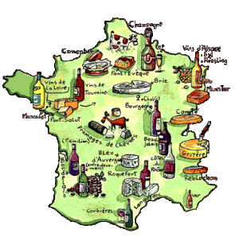
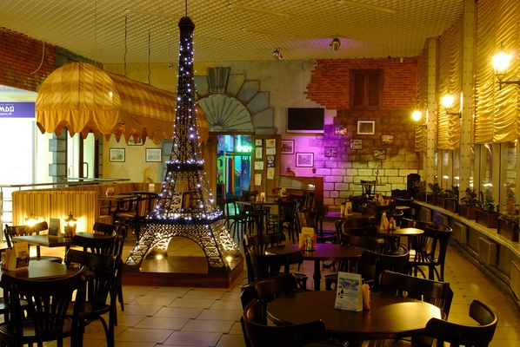

Slide 4
Достопримечательности Франции

Slide 5
Достопримечательности Франции
замок Базилик Сакре-Кер, Елисейские поля, триумфальная арка, эйфелиевая башня, площадь Трокадеро, музей Оранжери, часовня Сент-Шапель, Люксембургский сад, музей Жакмар Андре, опера Гарнье, пантеон, парк Бют-Шомон, пирамида Лувра во дворе Наполеона, музей Роден, собор парижской Богоматери, фонд льюисвитон, фонтаны на площади согласия

Slide 6
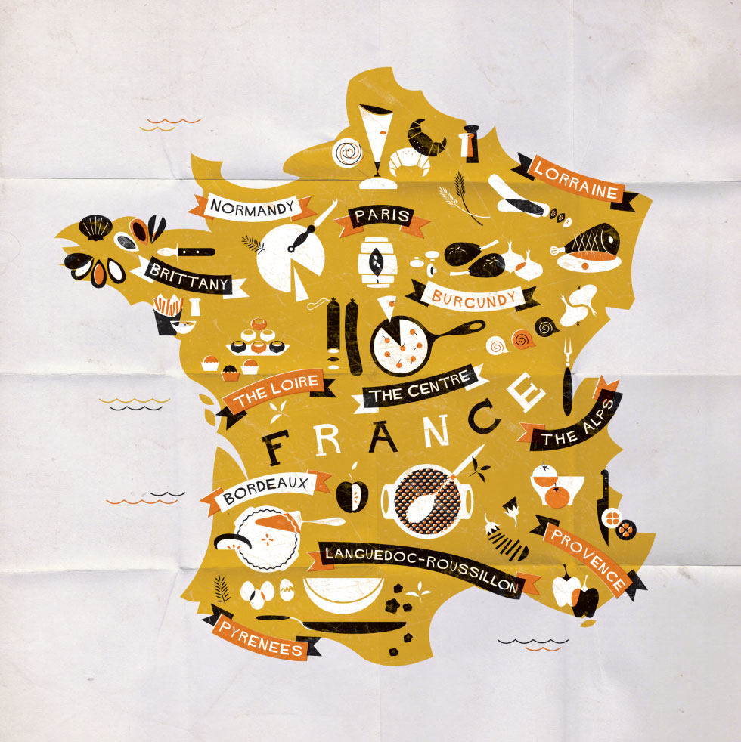
Региональная кухня Франции

Slide 7
Региональную, Изысканную- Королевскую, Общераспространенную\
Самый почитаемый ресторанный рейтинг\красный гид мишлен\
Региональная французская кухня южных провинций\Прованс, Лангедок, область Басков, Гасконь\
Сколько видов соусов во Франции\больше 3000\
Что характерно для французского стола\омлеты, сырное суфле\
Чем славиться Франция?\устрицами\
Что подается в ракушках\улитки\
Чью печень едят французы?\гуся, утки\
Какие лапки являются деликатесом?\лягушачьи\
Какой суп поедал Юрий Деточкин\луковый\
Как иначе называется уха у французов?\буйабас\
Как называется открытый пирог у французов?\киш\
Классическое блюдо из птицы?\петух в вине\
Популярное хлебобулочное изделие во Франции\круассаны\
Известное французское пирожное или торт\мильфей\
В этой стране изобрели слоеное тесто\Ассирия\
Какой вид продукта занимает главное в кухне Франции?\сыры\
Франция – страна каких регионов?\винодельческих\
Кого во Франции называют «Голубой лентой»\женщину, умеющую хорошо готовить\
Чем отличается гурман от гурме?\Гурмэ – человек, разбирающийся в тонкостях изысканной пищи. Это знаток в кулинарии.Гурман, которым называют людей, любящих пресыщаться вкусной пищей\
О чем разговаривают французы за столом?\о культуре, и искусстве
Региональная кухня Франции

Slide 8
«Monrestaurant».
Придумать название ресторана
Расположение, а именно место размещения вашего ресторана
Спроектировать интерьер с помощью шаблонов: кухню, обеденный зал ресторана и кроме этого, чтобы вы еще добавили сами
Меню ресторана французской кухни
Классический французский обед состоит из следующего меню:
• Аперитив
• Суп
• Закуски
• Блюдо после закуски
• Главное блюдо
• Жареное блюдо
• Легкое блюдо
• Десерт
• Сыр
• Кофе
Презентация ресторана.
на практическое задание дается 10 минут. На презентацию ресторана вам отводится 2 минуты

Slide 9
Спасибо за внимание!

